Slide 1



Projet eXiaSaver
DE FELCOURT Geoffroy
NUNESSE William
RENAUD Jerome
16/12/2016

Slide 2
Sommaire
Rappel de la Demande
Présentation de l’équipe
Fonctionnement ScreenSaver
Fonctionnement de l’Historique
Explication du Code
Bilan

Slide 3



Rappel de la Demande « eXiaSaver devra être un exécutable qui lancera un jolie termSaver. Il sera lancé depuis la ligne de commande d’une terminal GNU/Linux »
Présentation de l’équipe
Secrétaire /
Développeur
Développeur
Coordinateur /
Développeur

Slide 4
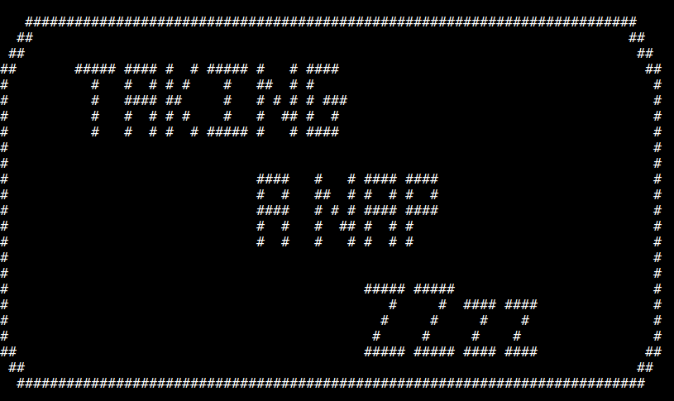
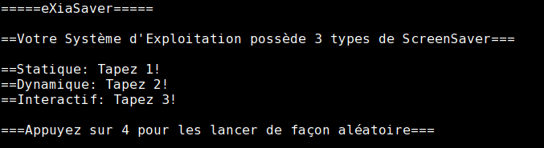
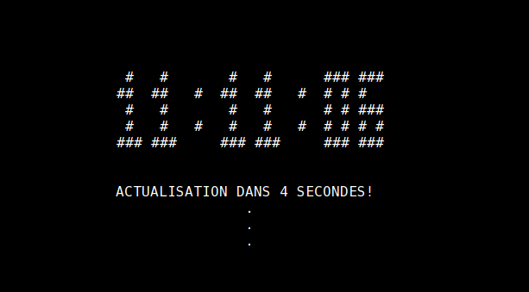

Ecran Statique → 3 PBM Différents
Arrêt → Touche Quelconque
Ecran Dynamique → 2 Tailles Différentes
Arrêt → Ctrl + c
Ecran Interactif → Possibilité de déplacer l’Avion
Arrêt → Touche « a »
Comment fonctionne le système d’affichage ?
3 types d’écrans
Possibilité de choisir (1,2 ou 3)
Possibilité de lancer en Aléatoire (4)
Comment quitter le mode veille ?

Slide 5
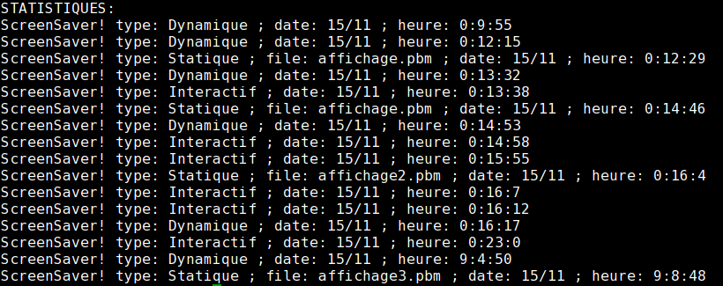
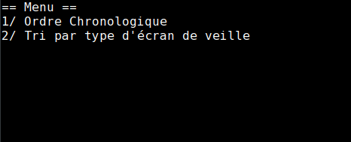
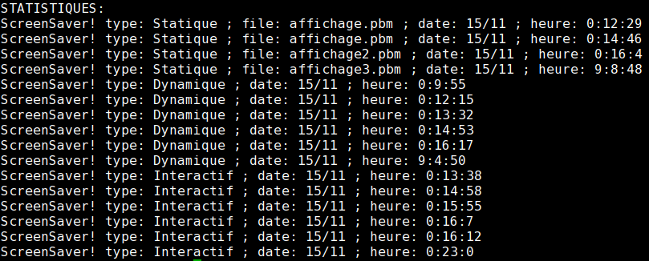
Présentation de l’Historique Deux types de Statistiques - Tri par Date (Taper 1) -Tri par Type (Taper 2)

Slide 6
Explication du Code du Launcher

Slide 7
Explication du Code du Statique

Slide 8
Explication du Code du Dynamique

Slide 9
Explication du Code du Interactif

Slide 10
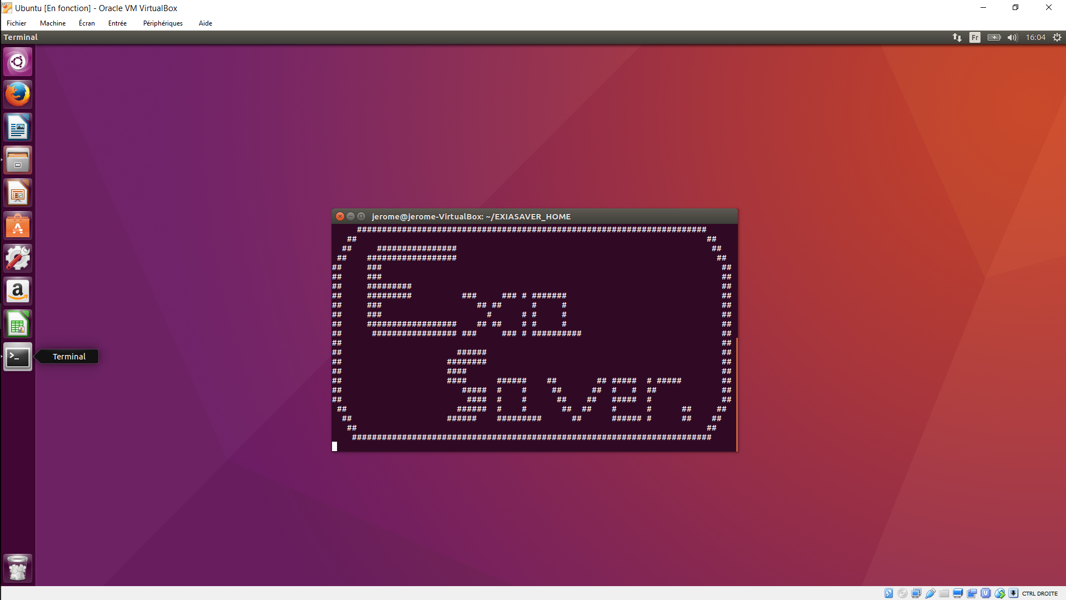
Bilan

